Slide 1
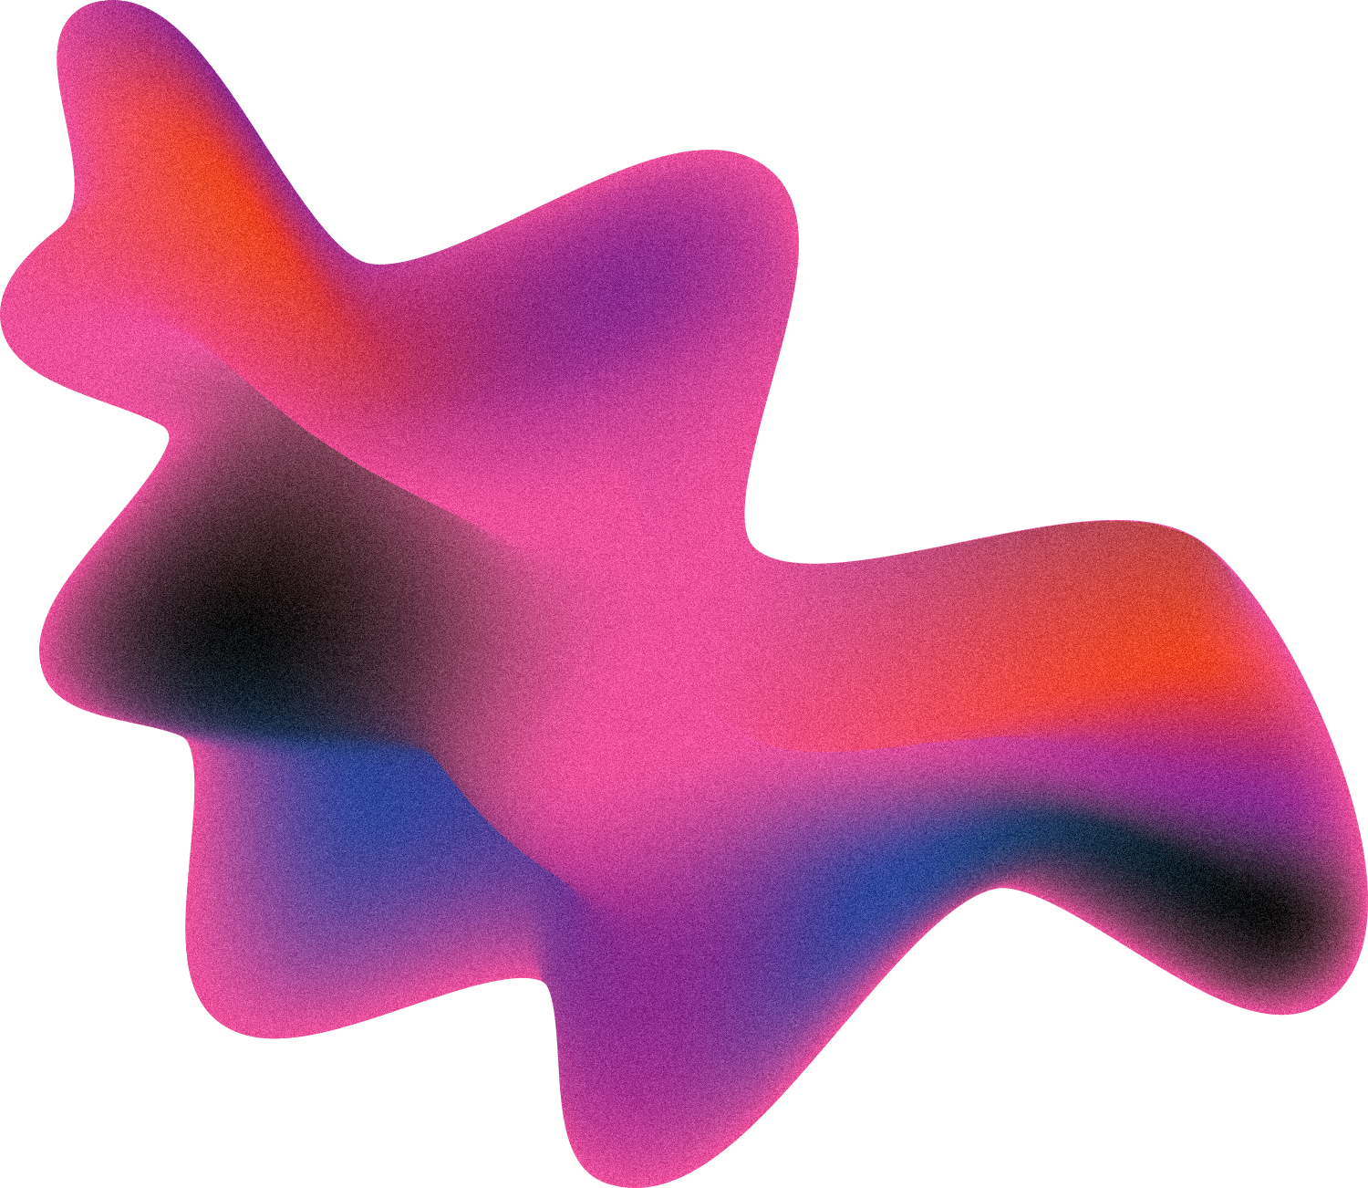
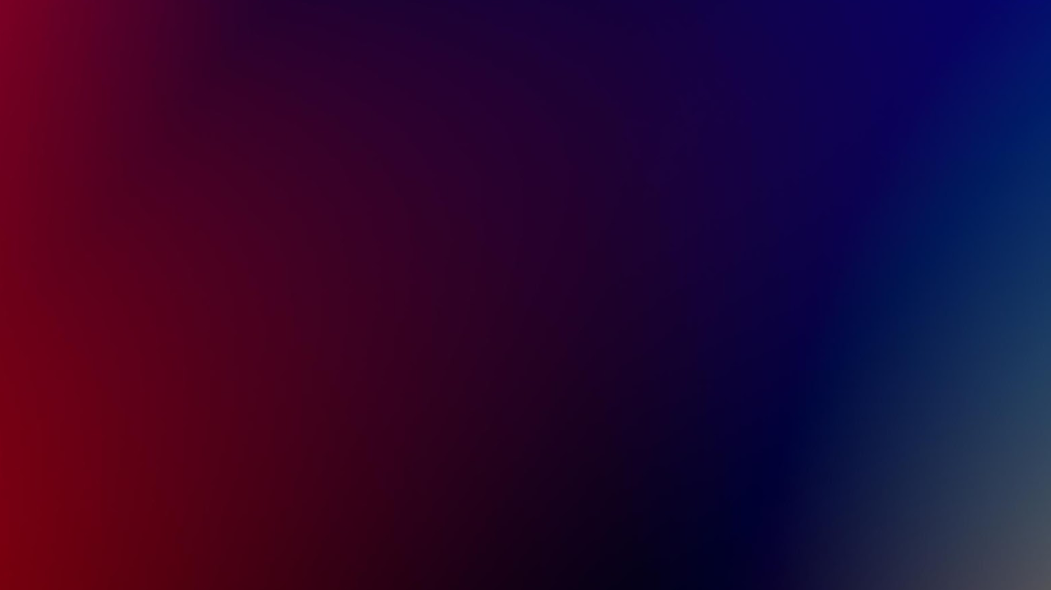
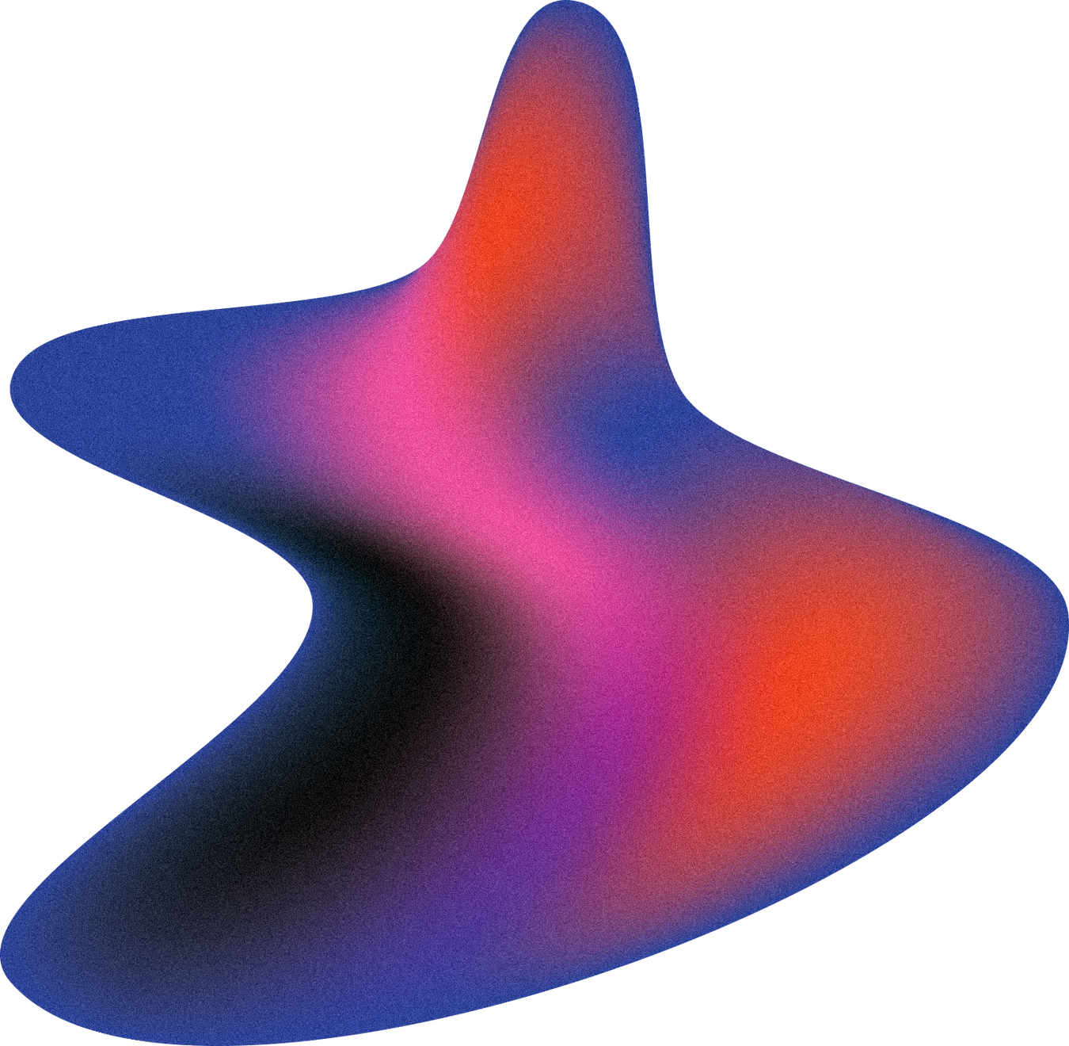
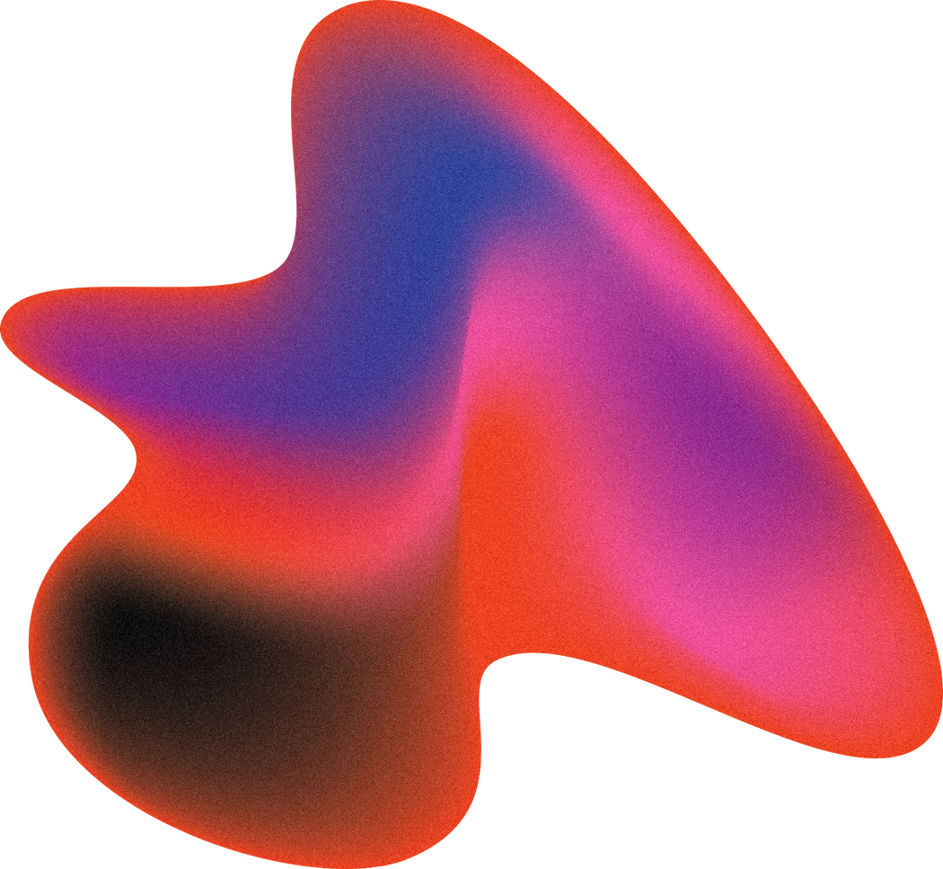
Гойдо Юрий Ильич
Roboflow
Yolov5s

Slide 2
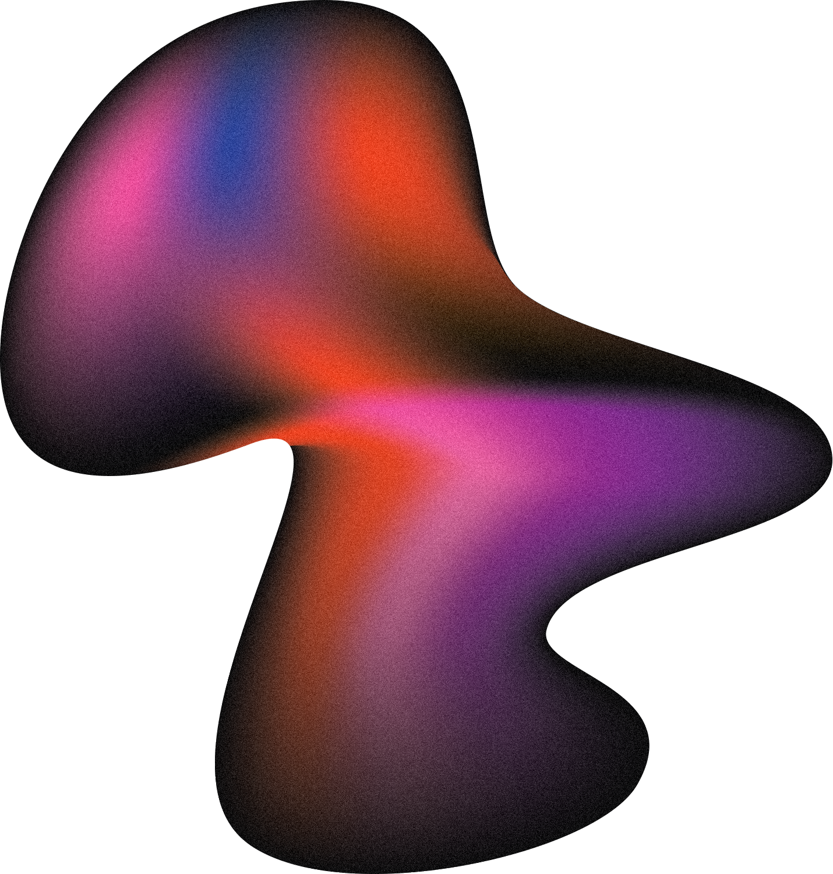
Roboflow
Roboflow - технологическая компания, которая позволяет разработчикам использовать компьютерное зрение без опыта машинного обучения.
Object Detection — позволяет программам идентифицировать и находить объекты в изображениях или видео.
Universe Annotate — позволяет пользователям аннотировать изображения для создания моделей машинного обучения.
Train Models — облегчает обучение моделей машинного обучения на наборах данных.
Autodistill — автоматически извлекает информацию из сложных объектов и сцен.
Deployment Integration — обеспечивает интеграцию моделей в существующие системы.
Platform Universe — предоставляет общую платформу для инженеров для создания наборов данных.
Supervision — предлагает функции контроля для точной подготовки моделей.

Slide 3
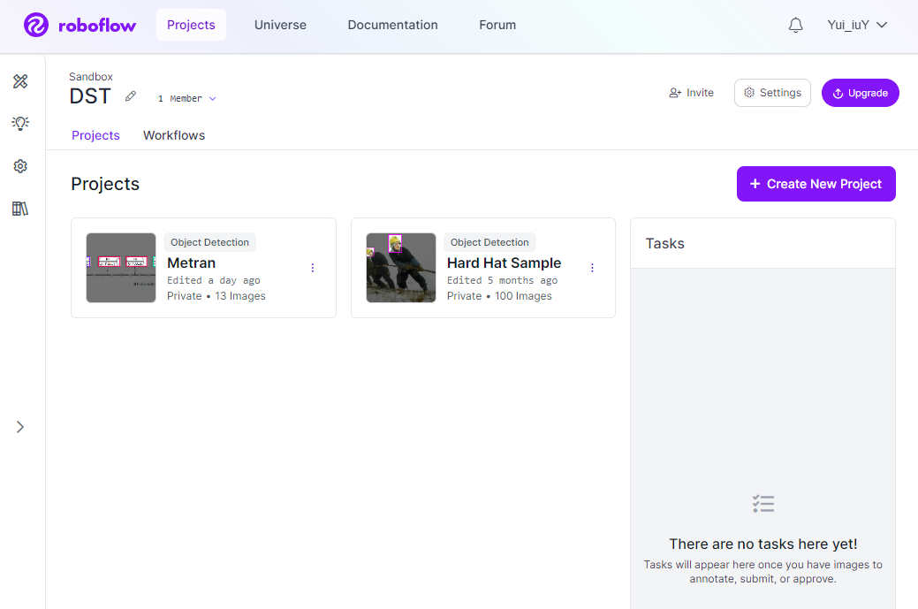
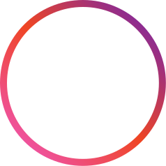
Roboflow

Slide 4
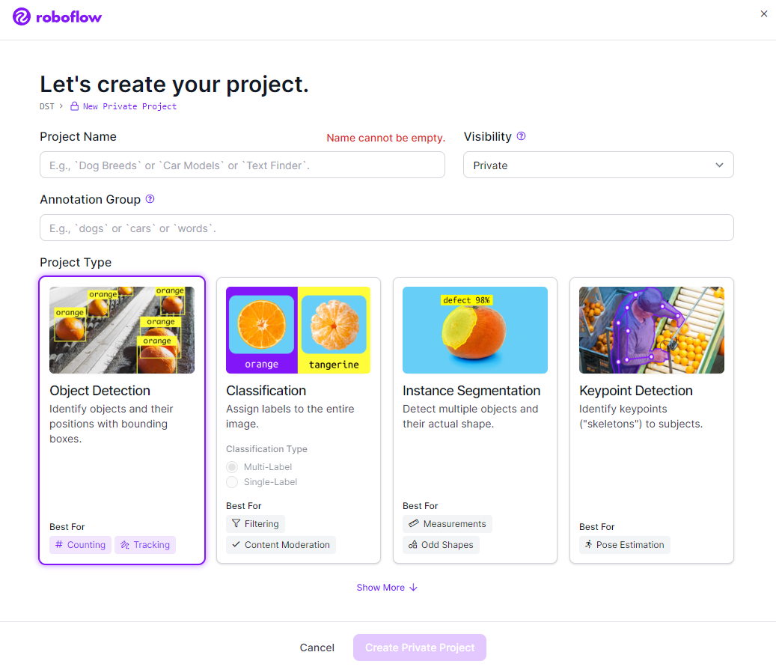
Roboflow

Slide 5
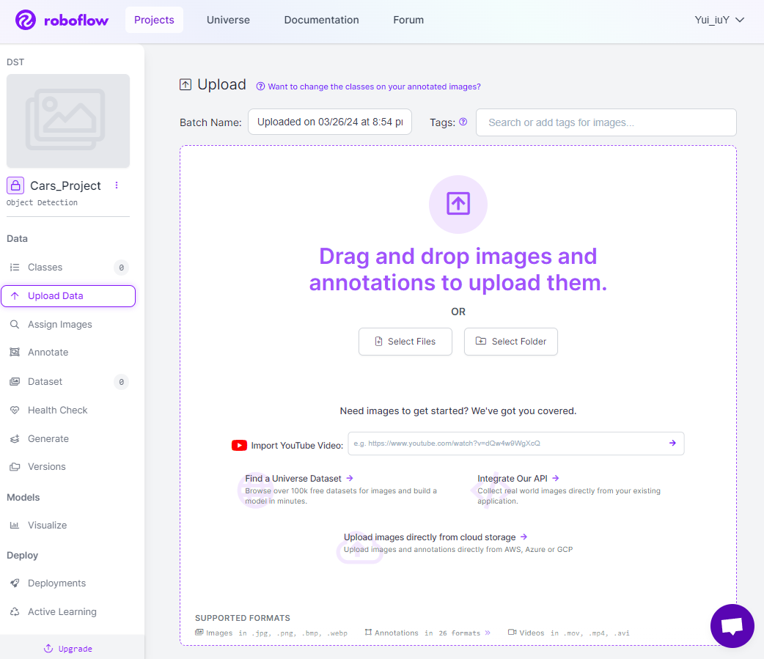
Roboflow

Slide 6
Для чего нам Roboflow
01.
02.
03.
Обработка изображений
Подготовка датасета
Обучение собственной модели

Slide 7
Обработка изображений
01.

Slide 8
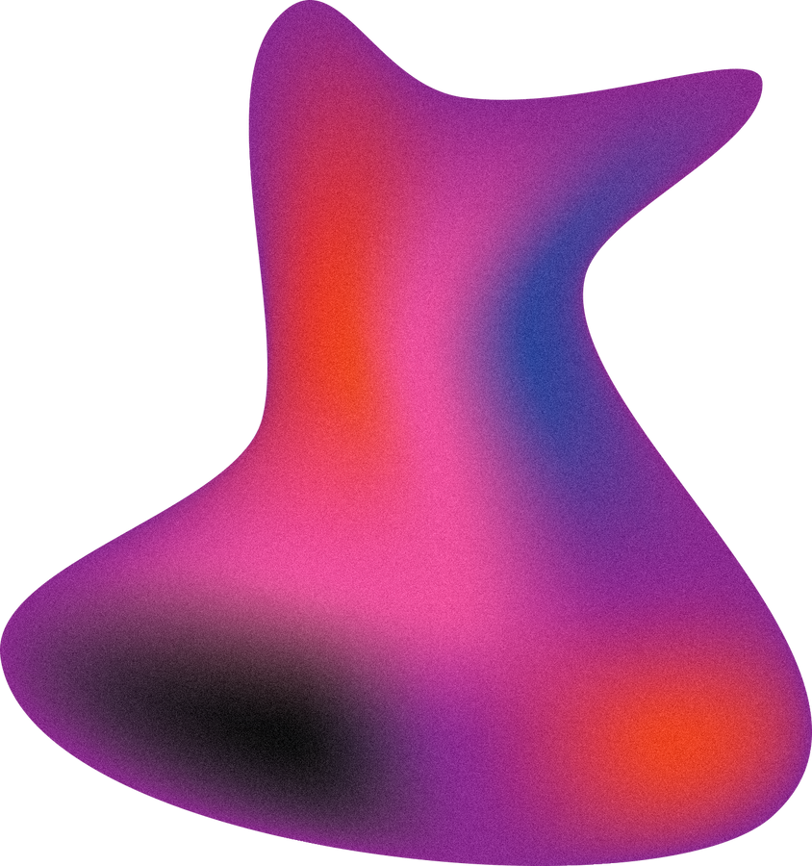
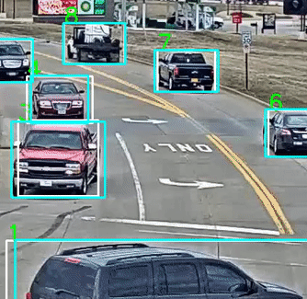
Шаг первый
Определить что будем искать?

Slide 9
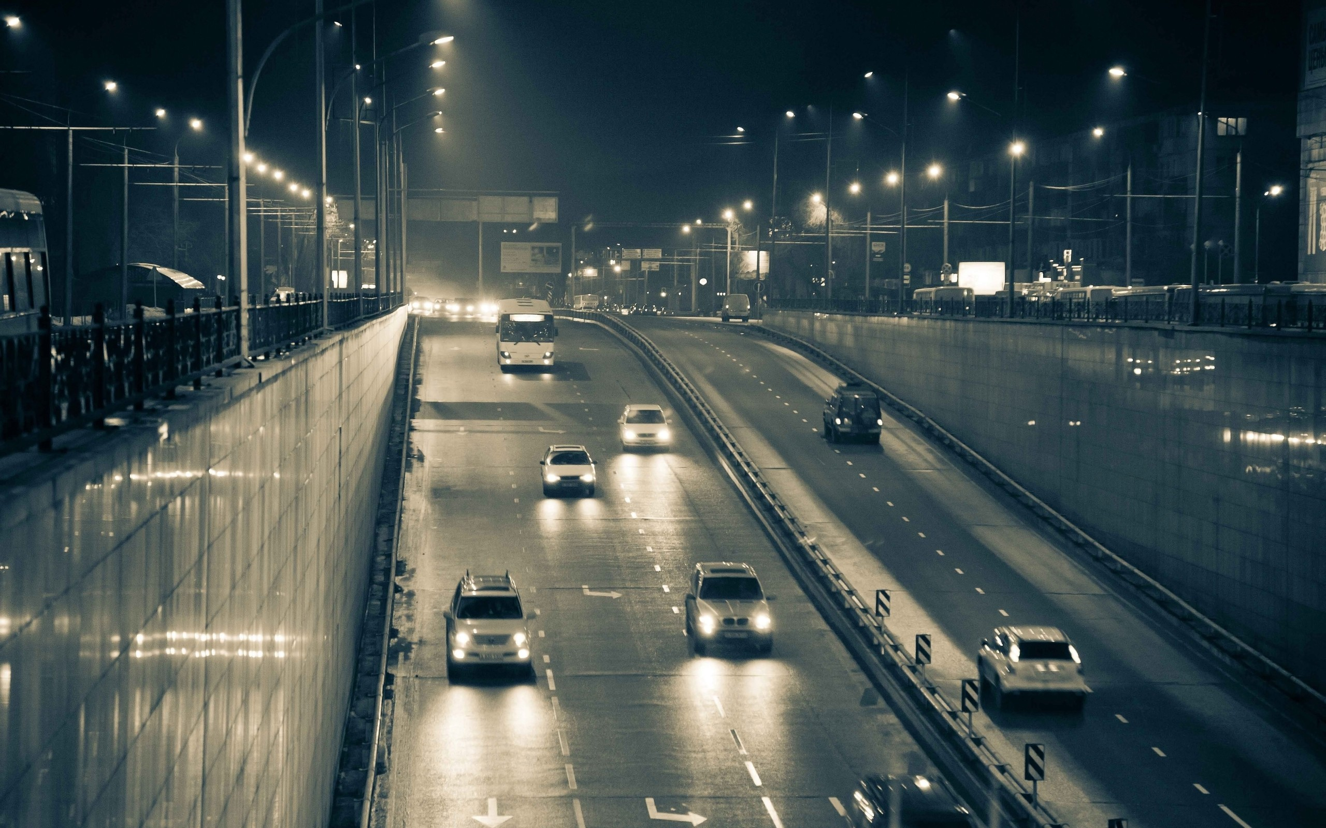
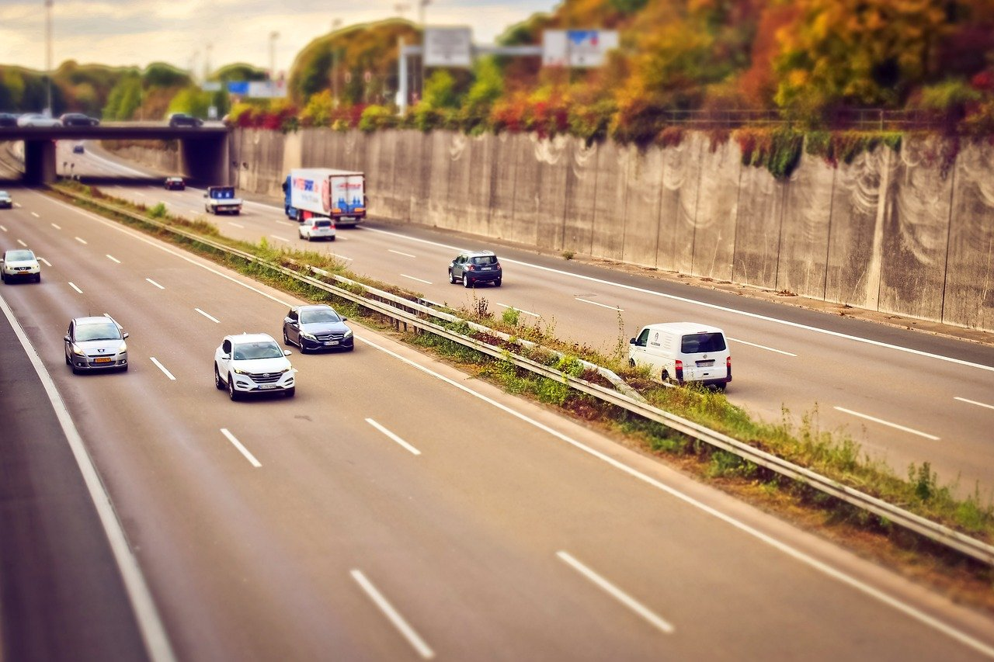
Подобрать изображения

Slide 10
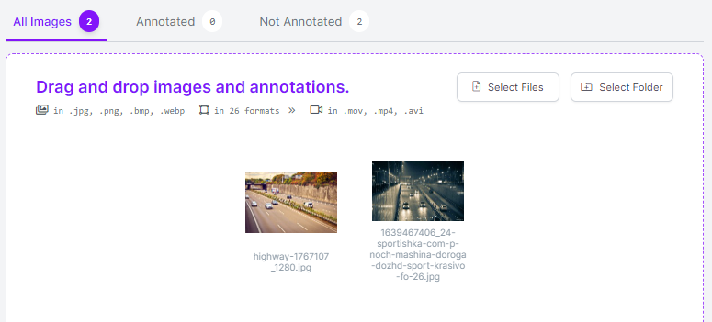
Загрузка изображений

Slide 11
Загрузка изображений

Slide 12
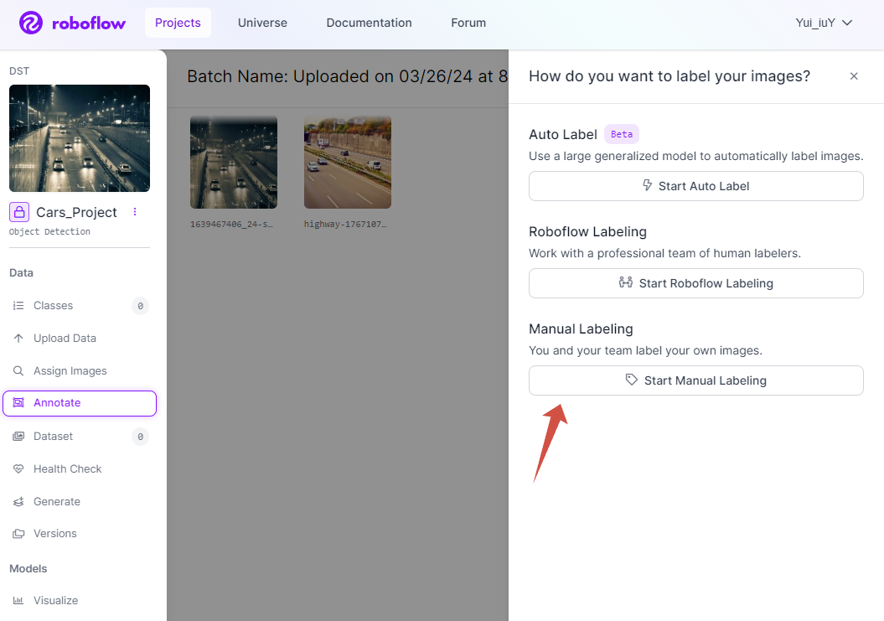
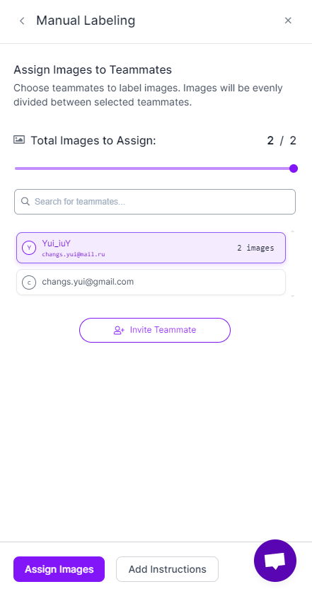
Выделение объектов

Slide 13
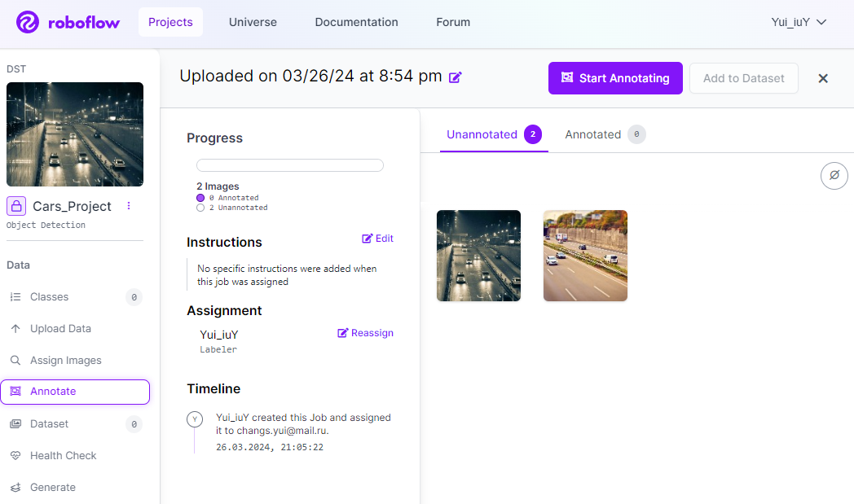
Выделение объектов

Slide 14
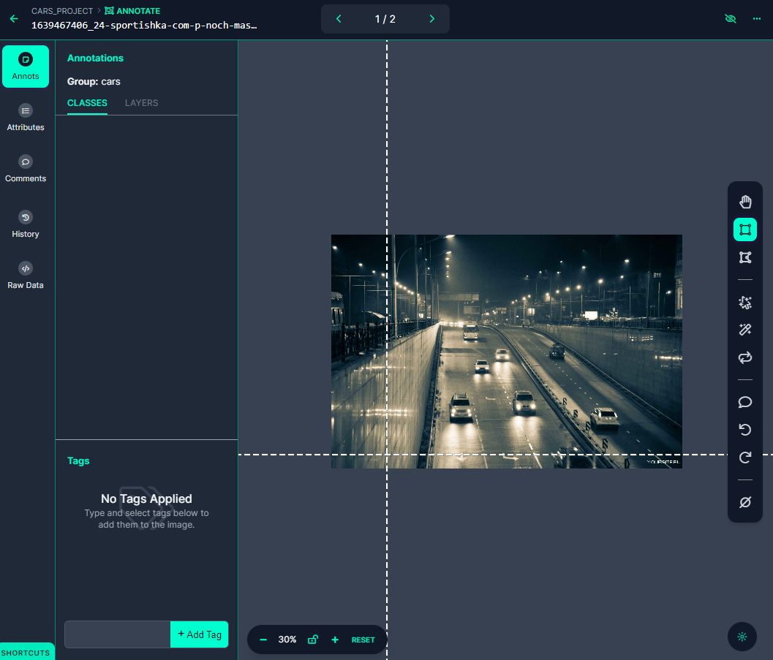
Выделение объектов

Slide 15
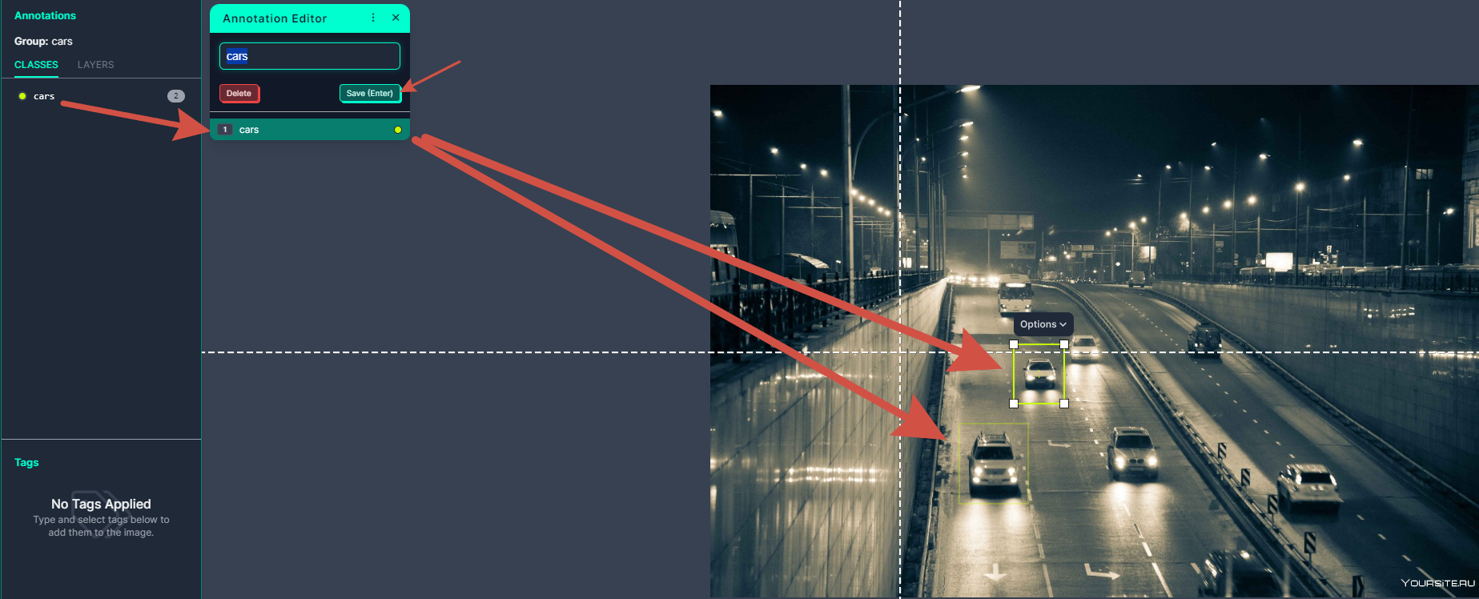
Выделение объектов

Slide 16
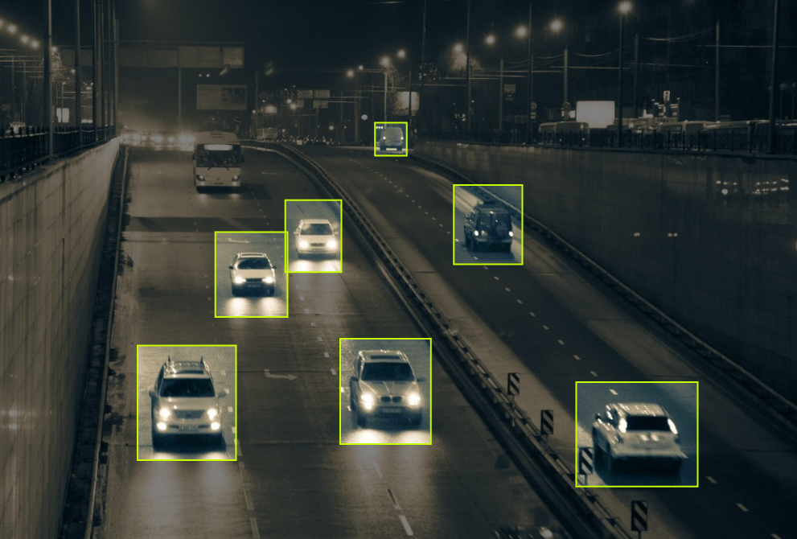
Выделение объектов

Slide 17
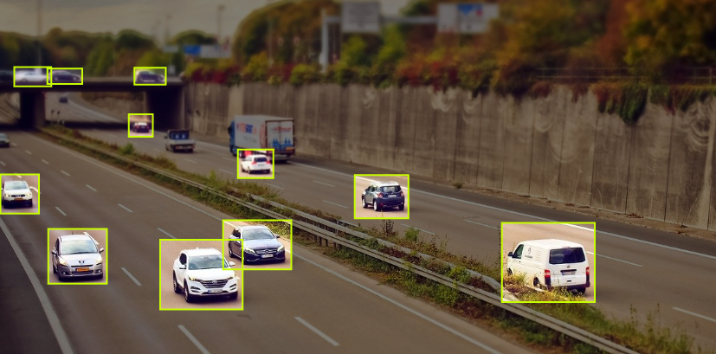
Выделение объектов

Slide 18
Подготовка датасета
02.

Slide 19
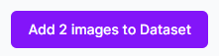
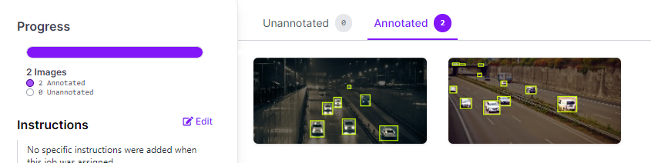
Начнем готовить наш датасет!

Slide 20
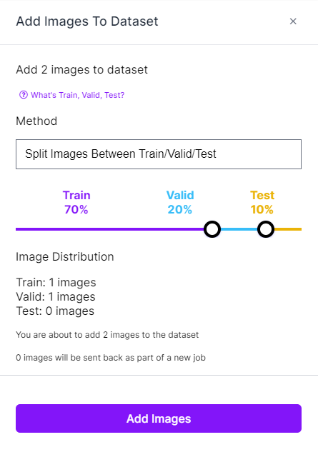
Добавим наши изображения
Примечание
Для любой адекватной работы двух картинок не достаточно, здесь это сделано как пример для простоты усвоения материала. После добавления ваших изображений, roboflow автоматически распределяет картинки, их потом можно будет поменять местами.

Slide 21
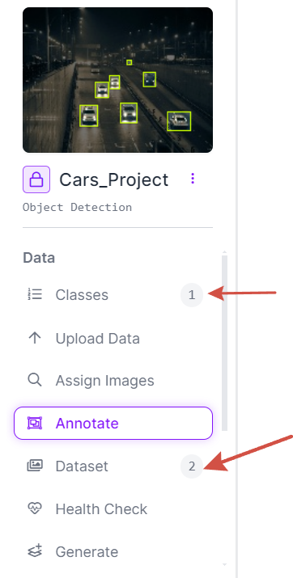
Обратим внимание
Примечание
В классах у нас показываются количество отслеживаемых объектов, мы добавили только машины.
В Annotate у нас ничего нет, мы все подготовили.
В DataSet мы видим что у нас есть два готовых объекта.

Slide 22
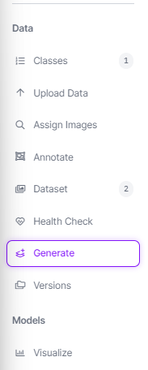
Генерация датасета

Slide 23
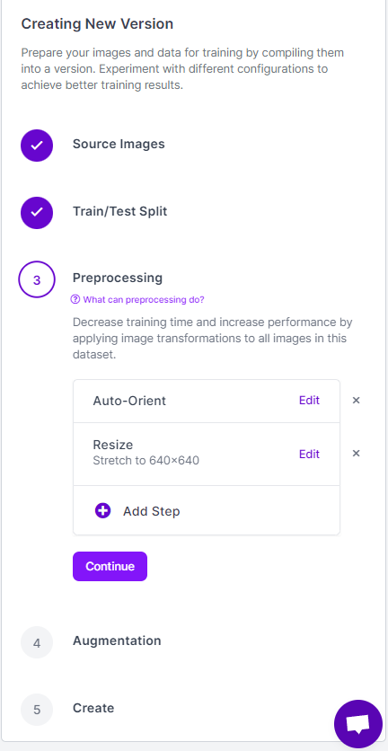
Генерация датасета

Slide 24
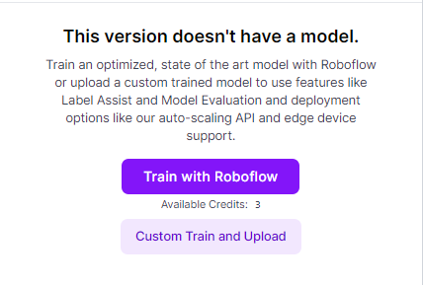
Генерация датасета
Notes:
Тут можно везде ничего не менять
Разрешение 640 на 640 идеальное

Slide 25
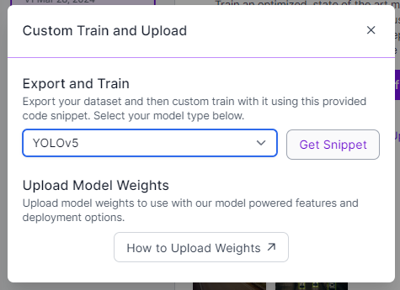
Генерация датасета
Notes:
Тут можно везде ничего не менять
Разрешение 640 на 640 идеальное

Slide 26
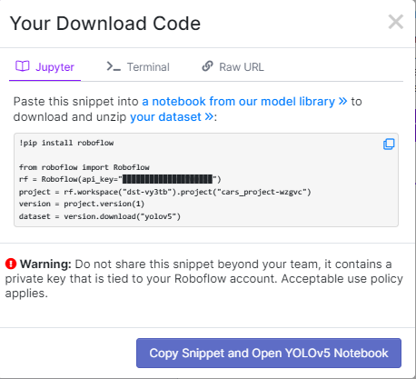
Генерация датасета
Notes:
Тут можно везде ничего не менять
Разрешение 640 на 640 идеальное

Slide 27
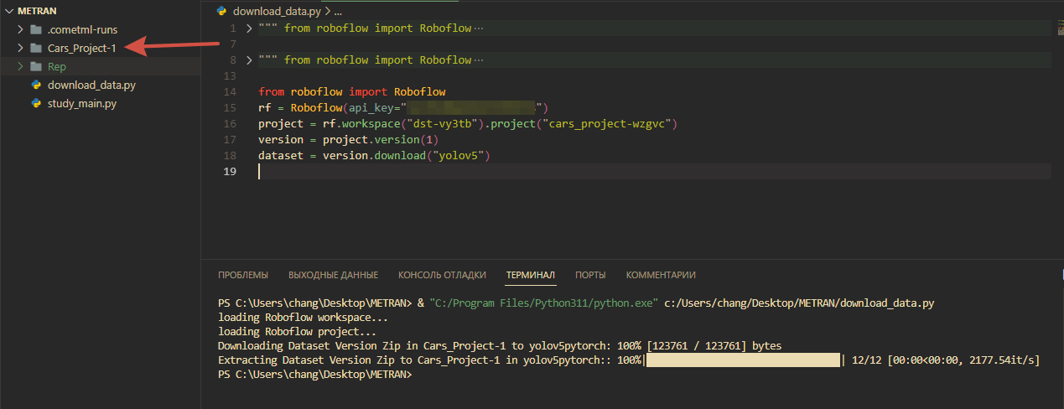
Скачивание датасета
Notes:
Тут можно везде ничего не менять
Разрешение 640 на 640 идеальное

Slide 28
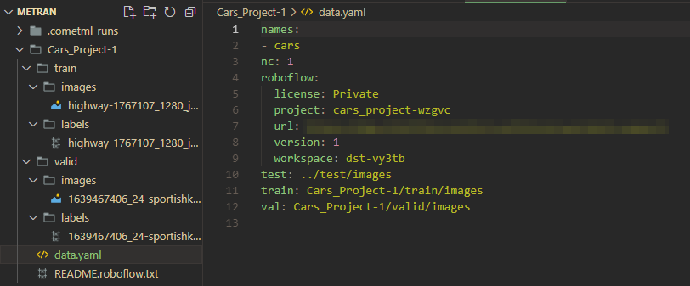
Датасет ГОТОВ!
Notes:
Тут можно везде ничего не менять
Разрешение 640 на 640 идеальное

Slide 29
03.
Обучение

Slide 30
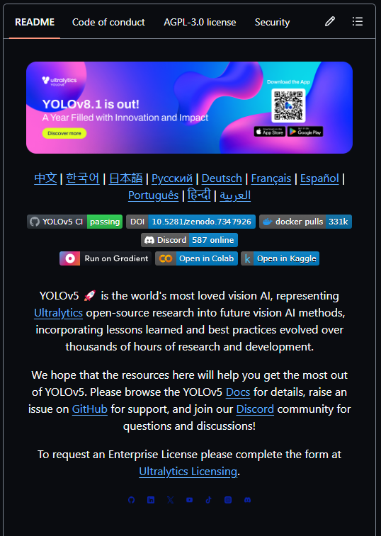
GitHub

Slide 31
Как работать с данным инструментом ?
1. Скачать репозиторий
2. Скачать датасет в корень проекта
3. Обучить модель
4. Проверить работоспособность

Slide 32
Какие команды понадобятся?
1. Для обучения
python train.py --img 416 --batch 16 --epochs 100 --data NewDataSet/data.yaml --cfg models/yolov5s.yaml --name yolov5s_results --cache
2. Для проверки
python detect.py --weights runs/train/yolov5s_results4/weights/best.pt --img 416 --conf 0.4 --source NewDataSet /test/images/

Slide 33
Спасибо за внимание

